Slide 1
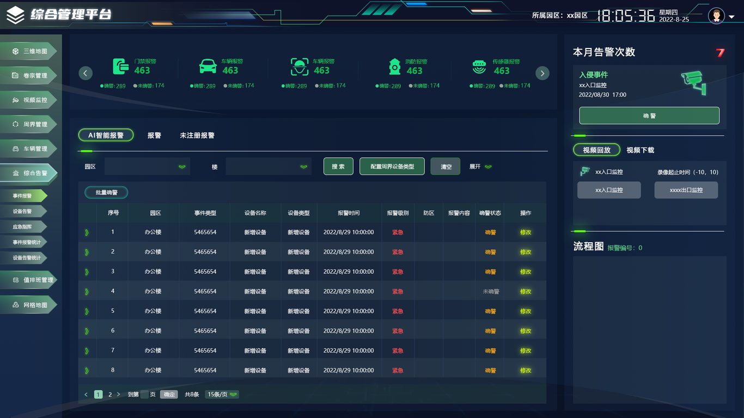
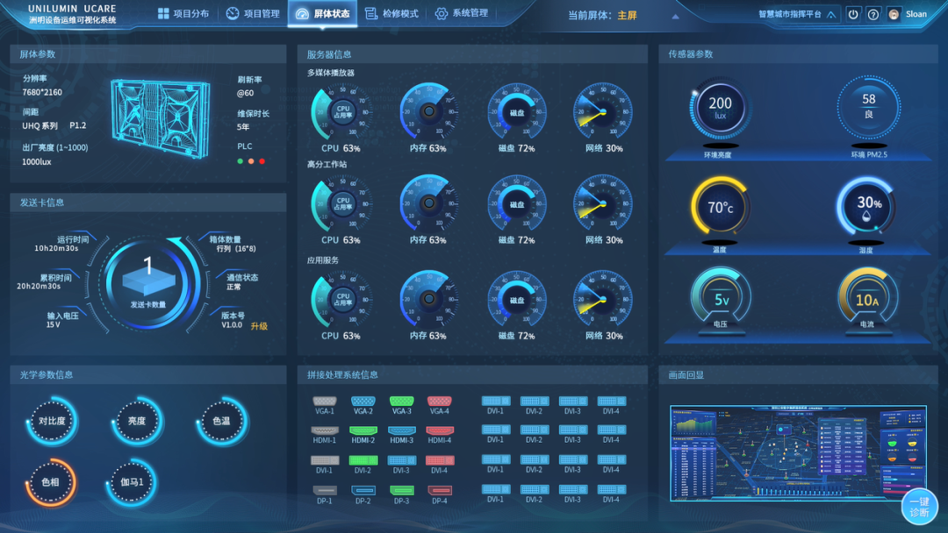
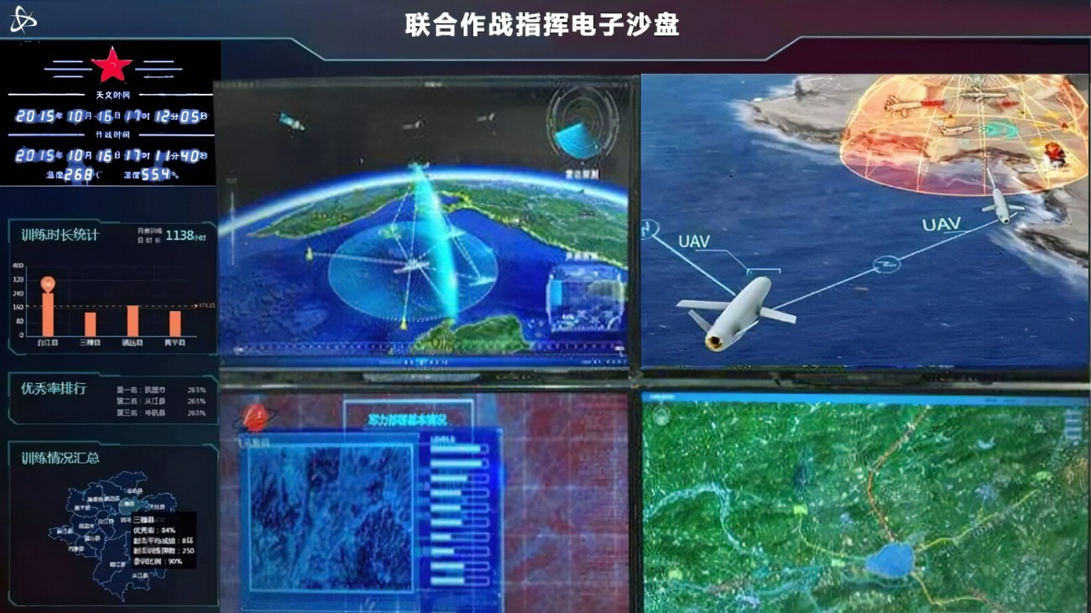
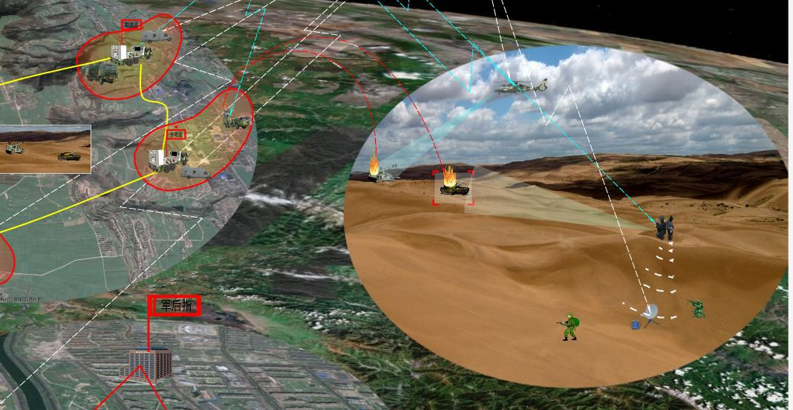
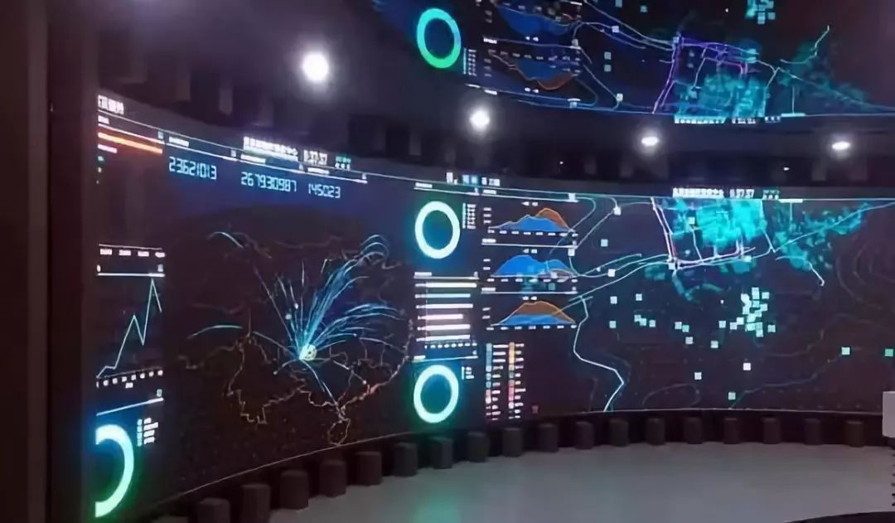






分层解耦仿真虚拟化架构
开发设计总监
设计
方案
初步设计
详细设计
仿真调试
数字仿真
系统集成
模型设计
模型设计人员
表现层功能模块设计
资源管理界面
引擎控制界面
二三维显示界面
节点管理
任务管理
用户管理
节点调度
容器管理
状态监测
想定编辑
模型管理
想定加载
仿真加速比设置
仿真开始
仿真暂停
二维显示
三维显示
协同设计
仿真结束
仿真时间显示
仿真实体列表显示
数据显示
系统配置
态势显示
数据库设计人员
库表
设计
服务层功能模块设计
引擎服务
接口服务
想定解析
仿真环境初始化
模型初始化
用户管理
试验任务管理
想定数据管理
新增节点
容器数据新增
想定管理
仿真推演
内嵌式模型交互
外部模型交互
获取节点状态数据
新增模型数据
获取态势数据
仿真开始
参试配置
资源释放
仿真数据记录
仿真数据推送
仿真暂停
仿真结束
系统配置
仿真数据导出
试验数据管理
节点资源释放
需求建议
配套单位
操作系统OS
Docker容器
虚拟化
模型资源
想定资源
网络服务器
Notes:
V2

Slide 2











云服务平台
分布式平台
Docker平台
算力调度
分布式存储架构
Docker架构
模型算力
HPC算力
通用算力
第三方算力
Hbase
Hive
Zookeeper
spark
Docker守护进程
Docker镜像
"3" 种部署形态
高性能集群
MapReduce
Sqoop/Flume
Yarn
模型训练池
推理池
HPC池
通用计算池
HDFS分布式文件系统
Docker客户端
Docker容器
分布式训练
主流框架
预训练模型
Slurm引擎
管控平台
验证平台
集群调度管理
推理加速引擎
OpenMPI
"2" 个平台
云管平台
GPU虚拟化
多种算力融合
高性能并行存储
RDMA高速网络
轻量部署
统一管理
云 操 作 系 统
先进架构
算 力 调 度 系 统
实时交付
安全框架
一套调度，管理所有服务
硬件加速，国产适配
运营运维
开放平台
"1" 个底座
高性能基础设施服务
高性能集群
统一调度
快速部署
云网融合
安全可信
开放平台
Notes:
V2

Slide 3
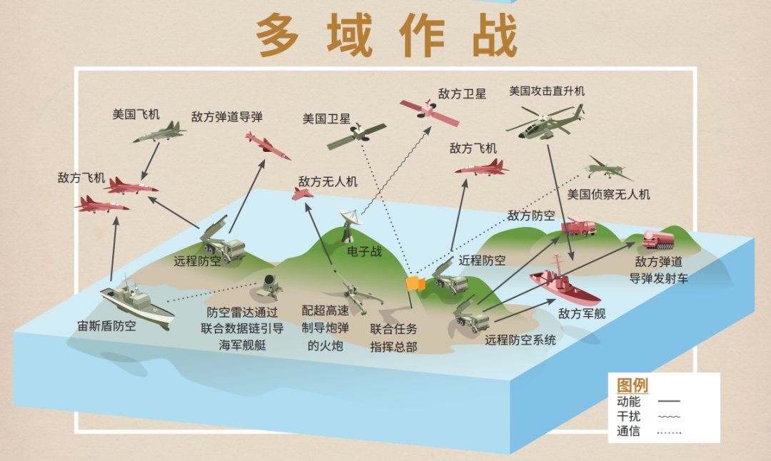
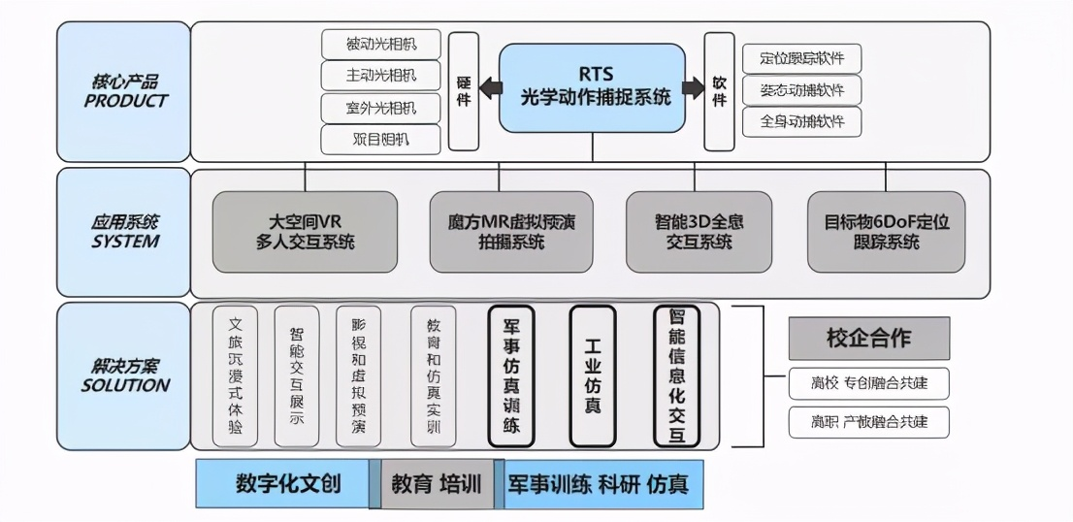
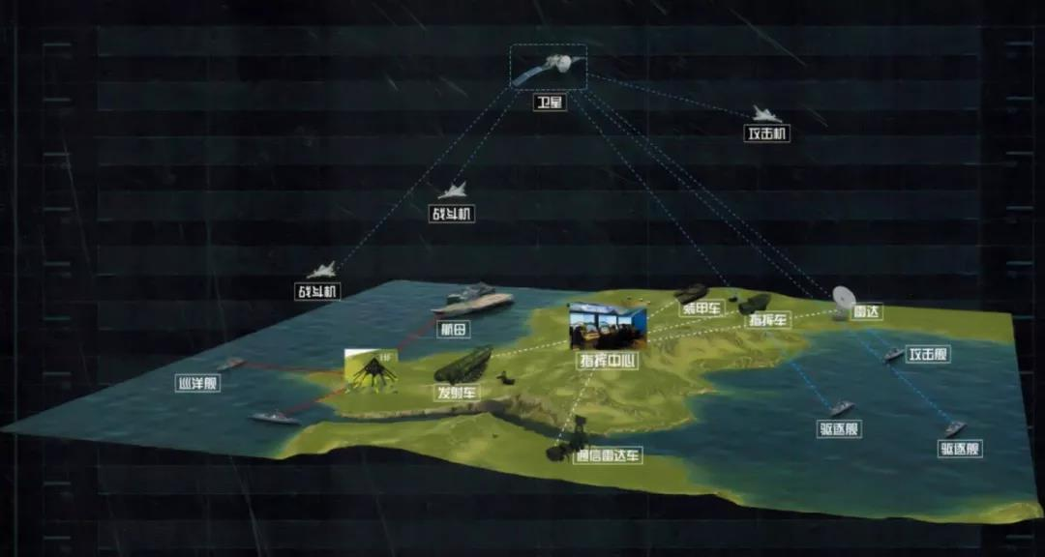
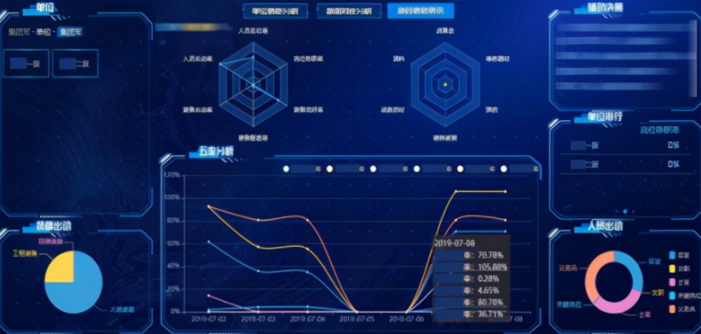
多域仿真资源统一管控于调度架构
应用层
作战概念研究
作战概念研究
体系试验
体系评估
想定编辑工具
模型装配工具
态势分发服务
仿真节点管控服务
W
A
N
广域网
支撑层
综合态势编辑工具
效能评估工具
地理详细服务
态势感知服务
模型设计工具
试验设计工具
参试资源配置服务
作战时间控制服务
多区域资源管理层
作战规则
评估指标
作战想定
地理信息
推演过程
武器装备
兵力编成
环境模型
地海模型
临空模型
地理模型
三维模型
二维模型
容器模型
Notes:
V2

Slide 4





模型开发
模型开发
想定编辑
广域网
数据采集记录
北京
上海
试验设计
体系能效评估
模型解算执行
综合态势显示
数据库服务器
数据库服务器
Notes:
V2

